Slide 1
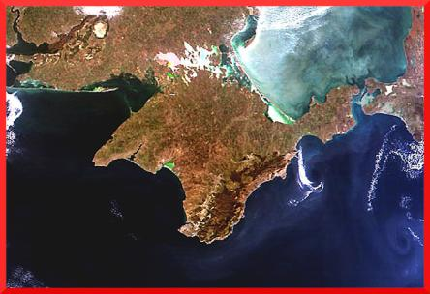
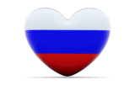
Крым и Севастополь: их историческое значение для России

Slide 2
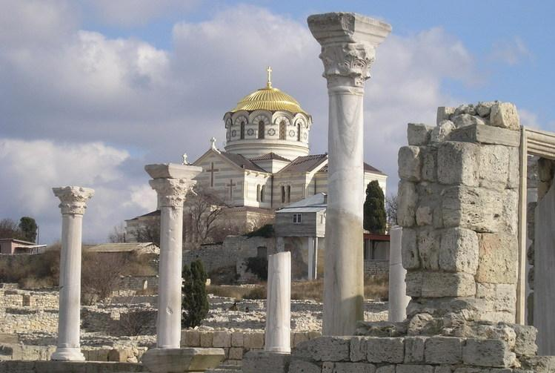
Крым, знаменитая Таврида- бесценная сокровищница…

Slide 3
Символика Республики Крым

Slide 5
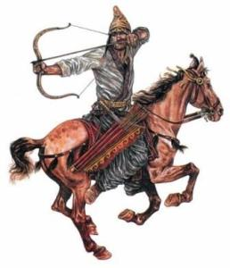
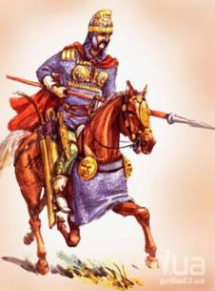
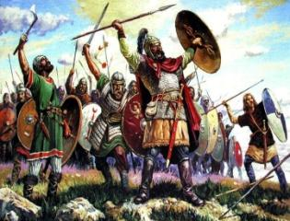
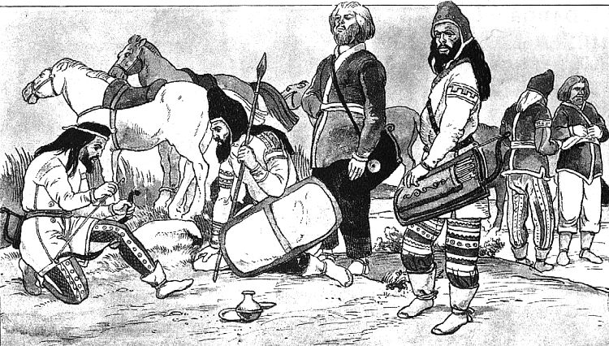
Древние народы Крыма
киммерийцы
Римляне
Сарматы
Скифы

Slide 6
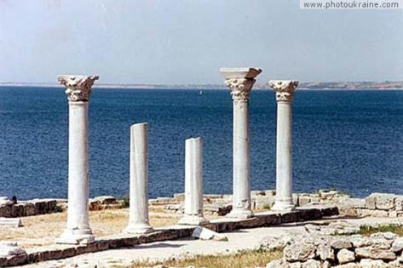
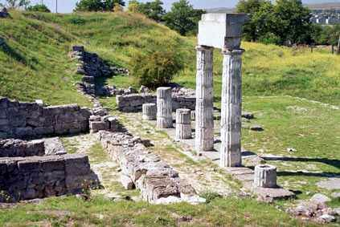
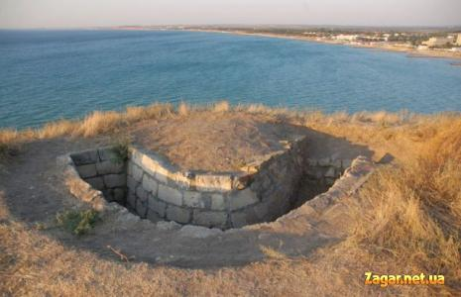
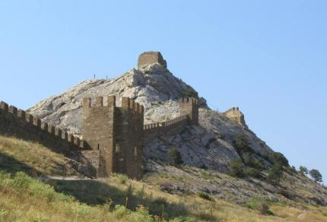
Города-крепости
Херсонес (Севастополь)
Пантикапей (Керчь)
Керкинитида (Евпатория)
Сугдея (Судак)

Slide 7
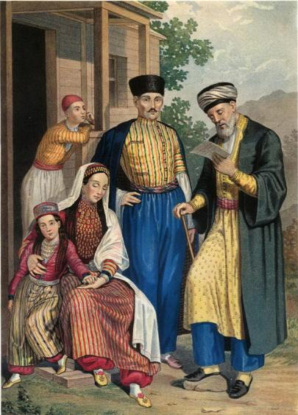
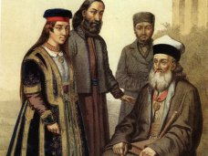
Караимы и крымчаки – потомки иудеев Хазарского каганата

Slide 8
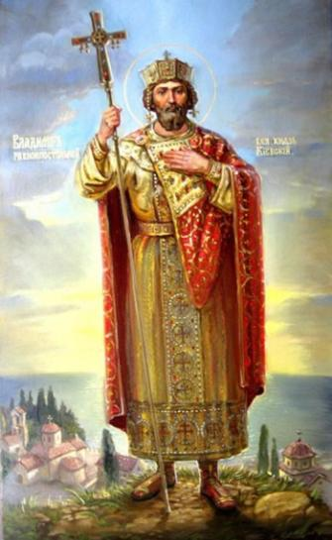
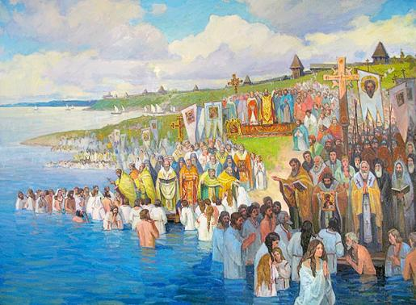
Киевский князь Владимир – креститель Руси.

Slide 9
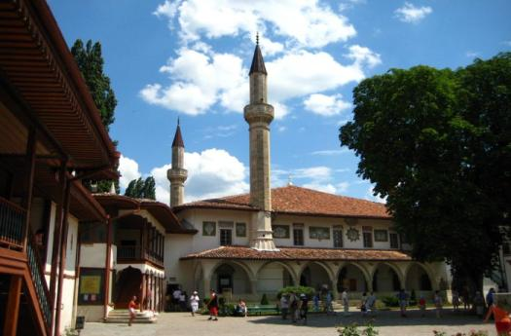
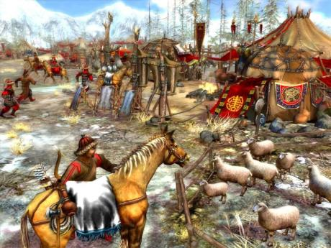
Золотая Орда – XIII – XY века
Бахчисарай – столица Крымского улуса

Slide 10
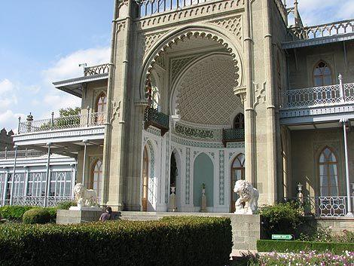
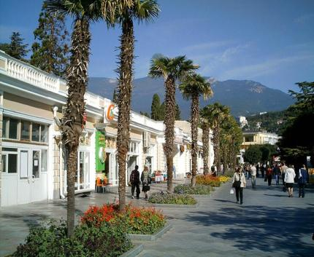
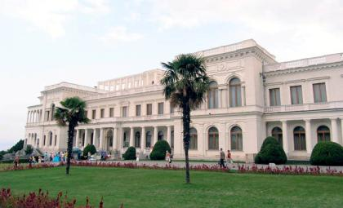
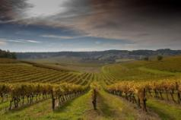
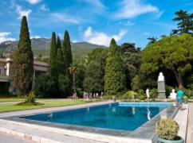
XYII – XYIII вв. Россия в Крыму
Воронцовский дворец
Ялта
Ливадийский дворец

Slide 11
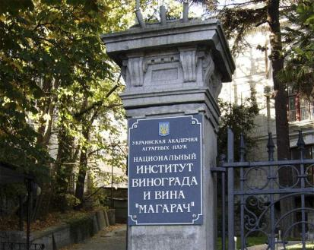
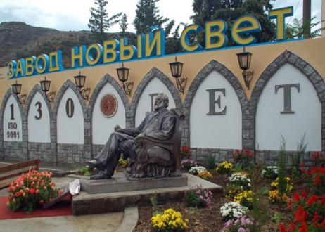
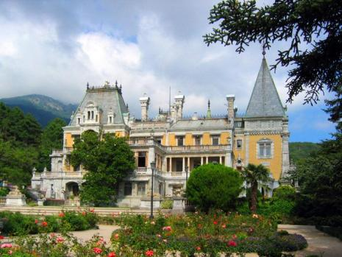
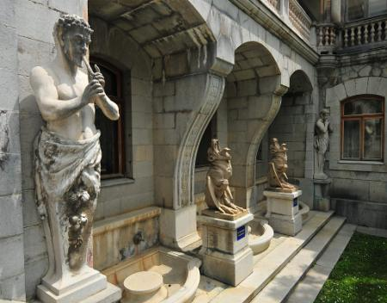
Завод шампанских вин
Массандровский дворец

Slide 12
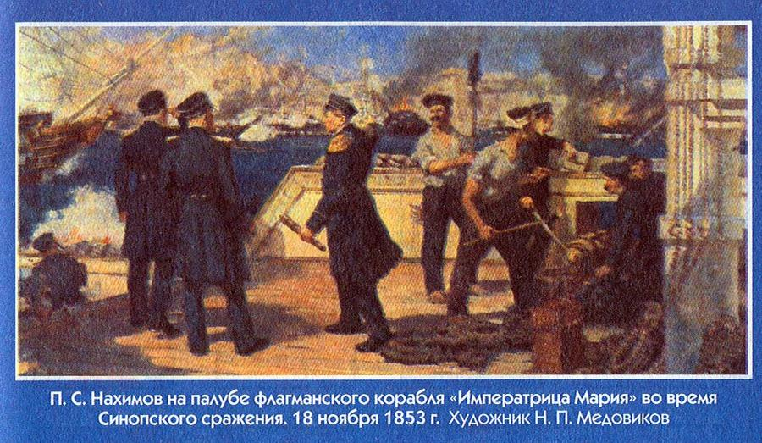
В середине XIX в. Крым стал ареной Крымской войны

Slide 14
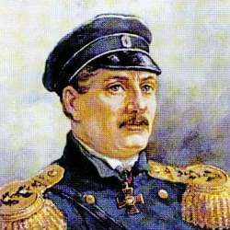
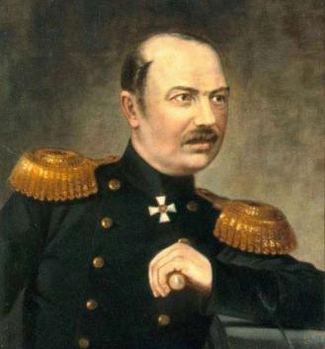
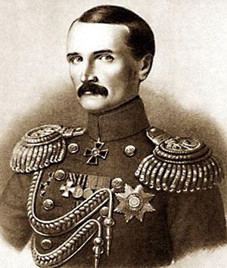
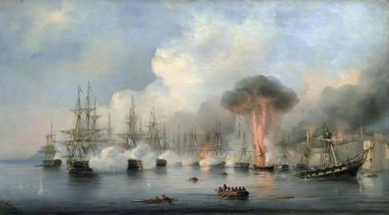
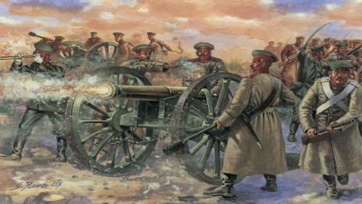
Петр Степанович Нахимов
Владимир Иванович Истомин
Владимир Алексеевич Корнилов

Slide 15
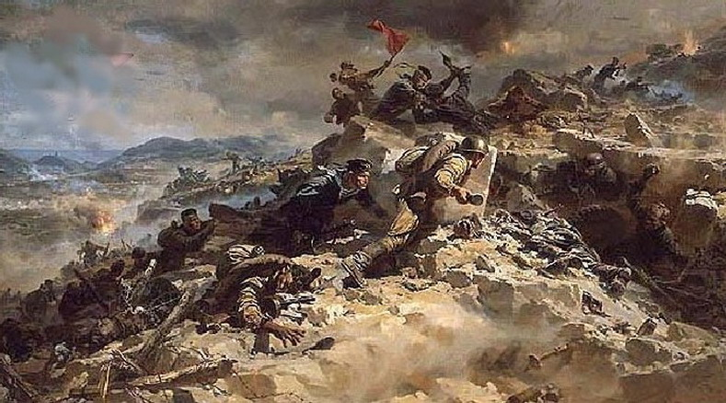
Великая Отечественная война в Крыму длилась с 1941 по 1944 гг.

Slide 16
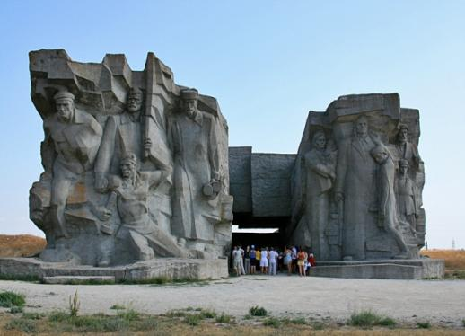
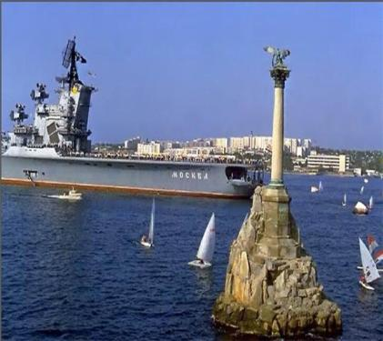
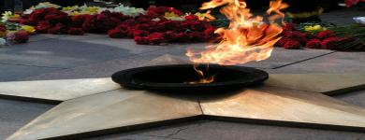
Керчь
Севастополь

Slide 17
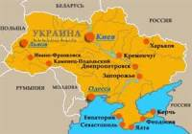
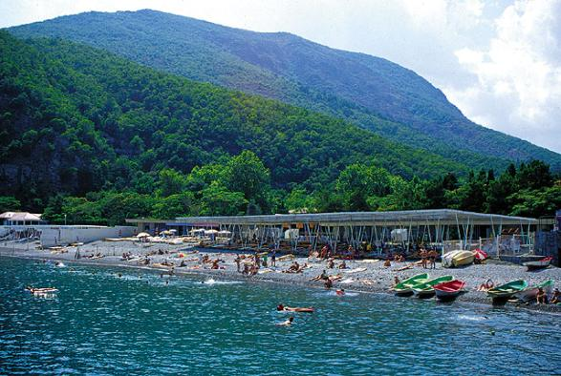
1954 – 1991 гг. - Крым в составе Украины

Slide 18
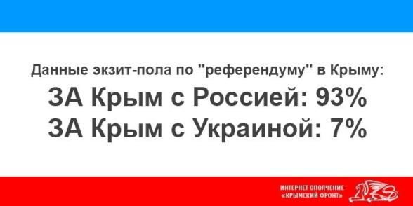
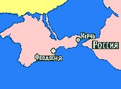
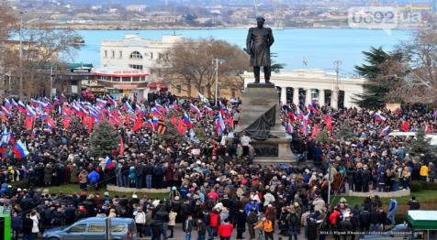
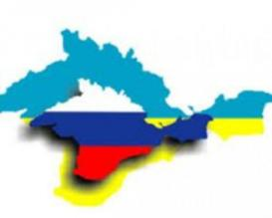
18 марта 2014 года – Республика Крым и город Севастополь в составе России

Slide 19
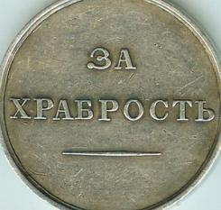
Жизнь каждого принадлежит отечеству, и не удальство, а только истинная храбрость приносит ему пользу.
П.С.Нахимов

Slide 21
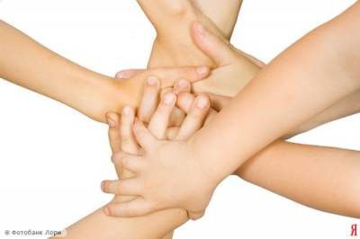
Мы должны научиться относиться друг к другу внимательно, должны понять, что самое чудесное, самое высокое создание в мире - это человек.

Slide 22
Ссылки на изображения:
http://img0.liveinternet.ru/images/attach/c/0/37/887/37887764_KRUYM4.jpg
http://www.volynnews.com/files/news/2010/11-15/19333-1u.jpg
http://www.npcr.ru/userfiles/media/501.jpg
http://cdn5.img22.ria.ru/images/24545/68/245456851.jpg
http://stat17.privet.ru/lr/091b75698c5aeced2f5bfcabefee05db
http://realnyeludi.ru/img/7ifscjepsj/k2xmodgdsq.jpg
http://i029.radikal.ru/0812/5e/b3f1799226f7.jpg
http://school.xvatit.com/images/3/3a/IstUkr9-povni10-kart5.jpg
http://img01.chitalnya.ru/upload/618/9631811571307480.jpg
http://krym.neboscreb.com.ua/uploads/posts/2012-05/1336828241_ust-alminskoe-gorodische.jpg
http://1001doroga.ru/uploads/posts/2010-08/1281713051_img_1717-sudak-georgievskaya.jpg
http://www.kianews.com.ua/sites/default/files/styles/medium/public/novosti/2013/12/25/61069/251213_1792617019.jpg?itok=bkxBv9kZ
http://artvertep.com/res/images/posters/original/12001.jpg
http://img0.liveinternet.ru/images/attach/b/4/103/402/103402540_2714816_vladimir_prince3.jpg
http://ianp.com.ua/sites/ianp.com.ua/var/public/upload/images/45__7.jpg
http://im2-tub-ua.yandex.net/i?id=c097cd0f397299ddcdf9a3a92cf521a2-64-144&n=21

Slide 23
Ссылки на изображения:
http://img0.liveinternet.ru/images/attach/c/2/70/421/70421908_istoriya2.jpg
18. http://www.stihi.ru/pics/2012/03/31/4284.jpg
19. http://www.azovsky.ru/common/large/yalta_8.jpg
20. http://stat8.blog.ru/lr/092a791b4f2ff196d6ed12a0987e30eb
21. http://www.crimee.com.ua/208/5560.jpg
22. http://eurowine.com.ua/sites/default/files/1_177.jpg
23. http://www.gpntb.ru/win/inter-events/crimea2009/imeks/Image89.jpg
24. http://livelyplanet.ru/uploads/posts/2013-01/thumbs/1359643210_96-4.jpg
25. http://im3-tub-ua.yandex.net/i?id=10ed2c4afad5655cba9ccc1fe36e99c5-48-144&n=21
26.http://www.edu54.ru/sites/default/files/images/2011/03/e51adaec284cab41cd8063409c2160ac9360266a.preview.jpg
27. http://www.maillist.ru/archives/77883/1666202/5806835_
28. http://www.navy.su/persons/10/images/istomin_vi_00.jpg
29. http://tltgorod.ru/pics/news4/img_c105887.gif
30. http://im3-tub-ua.yandex.net/i?id=ff76393d22c1ff3e21581ef0093dd7f6-63-144&n=21
31.http://img0.liveinternet.ru/images/attach/c/10/111/279/111279192_897257b3debe.jpg
32. http://shokoladtur.ru/content/images/kerch_15.jpg
33.http://img1.liveinternet.ru/images/attach/b/4/103/867/103867119_4803898_Kreiser_MOSKVA.jpg
34. http://afftor.kz/uploads/posts/2014-01/1391077689861m80259.jpeg
35. http://www.velvet.by/files/userfiles/309/otdih_belorusok_5_.jpg

